Slide 1


Ministère de l’enseignement supérieur
et de la recherche scientifique
RÉPUBLIQUE DU MALI
PLAN DE CONTINUITÉ D’ACTIVITÉ (PCA) ET PLAN DE REPRISE D’ACTIVITÉ (PRA)
Un peuple - Un but - Une foi
Responsable pédagogique :
Dr A.SIDIBÉ
Présenté par :
Souleymane COULIBALY
Etudiant en master 2 MSI à
l’ENI-ABT
Année universitaire 2024-2025

Slide 2
Sommaire :
2
Introduction
La problématique et les acteurs de la continuité d’activité
Plan de Continuité d'Activités (PCA)
Plan de Reprise d'Activité (PRA)
Différence entre PCA & PRA
Exemple de Cas pratique
Conclusion

Slide 3
Introduction Générale:
3
Depuis le jour où Internet est devenu l'élément vital de l'exploitation d'une entreprise, les attaques contre les systèmes encombrants avec les réseaux comme principal outil vulnérable ont commencé.
Le Business Continuity Institute (BCI) a été fondé en 1994 pour permettre à ses adhérents de bénéficier de l’expérience de toute la communauté professionnelle des spécialistes de la continuité des opérations.
Les adhérents du BCI sont plus de 2 500 aujourd’hui et se répartissent dans plus de 50 pays. Le BCI mène une action de fond au sein de la communauté professionnelle et normative en faveur de la promotion de standards méthodologiques et éthiques de haut niveau. Il est représenté en France et en Europe francophone.

Slide 4
Introduction Générale:
4
Objectifs du PCA et du PRA
Comprendre les enjeux liés à la continuité et la reprise d'activité.
Identifier les étapes de mise en œuvre du PCA et du PRA.
Étudier des cas concrets pour illustrer l'application de ces plans.
Définitions
PCA : Ensemble des mesures préventives et organisationnelles pour maintenir l’activité critique d’une entreprise.
PRA : Plan technique destiné à rétablir les systèmes d’information suite à un sinistre majeur.

Slide 5
Introduction Générale:
5
Pourquoi sont-ils indispensables ?
Réduction des pertes économiques en cas d'incident.
Maintien de la confiance des clients, partenaires et investisseurs.
Conformité aux normes et obligations réglementaires.

Slide 6
La problématique et les acteurs de la continuité d’activité
6
Se préparer au pire : une vision pessimiste du monde ?
Le dialogue sécuritaire ambiant n’est pas du goût de tous mais il répond à des tendances lourdes sur lesquelles les observateurs avertis ne manquent pas de s’accorder. Au risque de ne brosser qu’un tableau partiel, géographiquement partial et sur une fenêtre chronologique restreinte, on ne peut pas être insensible à l’échelle et à la fréquence des sinistres majeurs de notre temps :

Slide 7
La problématique et les acteurs de la continuité d’activité
7
Se préparer au pire : une vision pessimiste du monde ?
Les attentats du World Trade Center le 11 septembre 2001 ;
Les coupures massives d’électricité de septembre 2003 (Nord-Est américain et Italie) ;
Le tremblement de terre du Pakistan en octobre 2005 ;
Les attentats de Londres le 7 juillet 2005 ;
L’explosion à l’usine AZF de Toulouse le 21 septembre 2001 ;
Etc.
Non seulement la fréquence et l’intensité des sinistres majeurs croissent rapidement mais leurs impacts économiques semblent augmenter encore plus rapidement.

Slide 8
La problématique et les acteurs de la continuité d’activité
8
Contours et domaines de la continuité d’activité
Le management de la continuité d’activité (MCA) est une discipline relativement nouvelle qui vise à définir un cadre dans lequel l’entreprise peut minimiser l’impact adverse d’un sinistre majeur sur son activité. Elle a tout d’abord existé comme partie intégrante d’approches principales (sécurité des SI, management des risques en particulier).
Plus récemment, le management de la continuité d’activité a émergé comme une discipline à part entière, surtout à partir de la deuxième moitié des années 1990.

Slide 9
La problématique et les acteurs de la continuité d’activité
9
Une approche holistique du management
Pour reprendre la définition qu’en donne le Business Continuity Institute (BCI) : « Le management de la continuité d’activité est un processus holistique de management qui identifie les impacts potentiels qui menacent une organisation et fournit un cadre pour assurer la résilience de l’entreprise et construire une réponse efficace qui protège les intérêts, la réputation et les activités de création de valeur de l’organisation. »
Le MCA couvre en particulier les risques et domaines suivants (mais ne s’y limite pas) :
Santé et sécurité du personnel
Sécurité des produits et santé des clients
Responsabilité environnementale
Perte de compétences et/ou de savoir-faire
Menaces terroristes et de conflits militarisés
Destruction de site
Catastrophes naturelles
Pertes de réseaux de télécommunications

Slide 10
La problématique et les acteurs de la continuité d’activité
10
Gouvernement d’entreprise, management des risques et continuité d’activité
Dans ses Principes de gouvernement d’entreprise, l’OCDE propose que, « pour assumer leurs responsabilités, les administrateurs doivent avoir accès à des informations exactes, pertinentes et disponibles en temps convenable. » : autant d’objectifs que la mise en œuvre d’un plan de continuité d’activité contribuera à atteindre.
En 1960 vingt (20) Etat ont signé la convention l’OCDE .

Slide 11
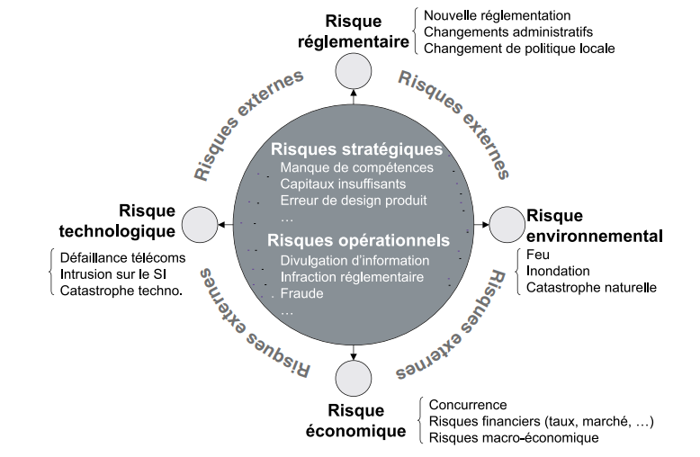
La problématique et les acteurs de la continuité d’activité
11
Gouvernement d’entreprise, management des risques et continuité d’activité

Slide 12
La problématique et les acteurs de la continuité d’activité
12
La réglementation et quelques normes
La réglementation
La loi de sécurité financière (France)
Il s’agit de la loi n°2003-706 du 1er août 2003 de sécurité financière qui encadre le règlement suivant (CRBF). Elle ne fait pas explicitement mention de mesures de continuité d’activité mais pose les bases sur lesquelles se tient le CRBF 2004-02 (notamment dans ses articles 46, 47 et 49). Elle précise des exigences fortes en terme de procédures de contrôle interne.

Slide 13
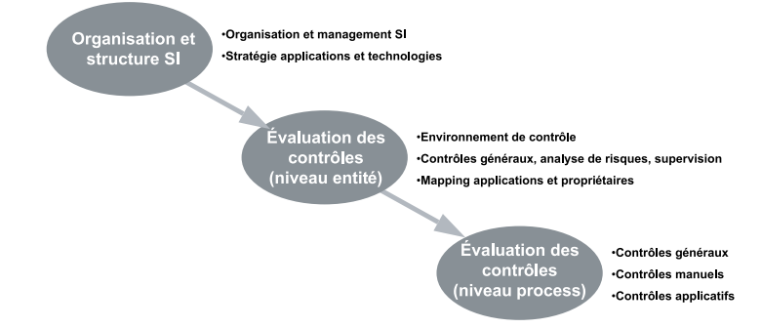
La problématique et les acteurs de la continuité d’activité
13
La réglementation et quelques normes
La réglementation
Le « Sarbanes-Oxley Act » (États-Unis)

Slide 14
La problématique et les acteurs de la continuité d’activité
14
La réglementation et quelques normes
Quelques normes
L’objectif n’est pas ici de présenter ces normes. Il suffira ici d’indiquer que le référentiel on peut en cité:
La norme ISO 17799 (version 2005) : Fait aujourd’hui foi en ce qui concerne le management de la sécurité de l’information.
La norme TL9000 : est la déclinaison aux entreprises du secteur des télécoms de la norme ISO 9001.

Slide 15
La problématique et les acteurs de la continuité d’activité
15
Le responsable du PCA
Par responsable du PCA, on entend, non pas le chef de projet PCA mais la personne à qui échoit la responsabilité de l’administration du PCA en régime établi. Si les qualités et compétences souhaitables du chef de projet sont celles d’un mobilisateur et d’un chef d’équipe, celles du responsable PCA sont plutôt celle d’un bon gestionnaire :
Rigueur dans la tenue à jour et la maintenance du plan ;
Cohérence et persévérance dans le contrôle du plan et la mise en œuvre des actions correctives associées ;
Sang-froid et sens de la coordination pour l’éventualité du déclenchement du plan ;
Sens de la communication pour la mise en œuvre des campagnes de formation et test du plan.

Slide 16
Plan de Continuité d'Activités (PCA)
16
Définition
Le Plan de Continuité d'Activité (PCA) est un ensemble de mesures préventives et de réponses pour assurer la continuité des opérations de l'entreprise en cas de catastrophe , perturbation ou d'incident. Cela implique une planification en amont pour identifier les risques et les menaces potentiels et élaborer des stratégies pour y faire face. Le PCA comprend également la formation des employés, la sauvegarde des données critiques et la mise en place d'un système de communication pour maintenir la continuité des opérations.
Le PCA permet de maintenir les fonctions vitales d'une entreprise lors d’un événement perturbateur.
Il comprend l’analyse des processus critiques, la gestion des risques et la mise en œuvre de plans de secours.

Slide 17
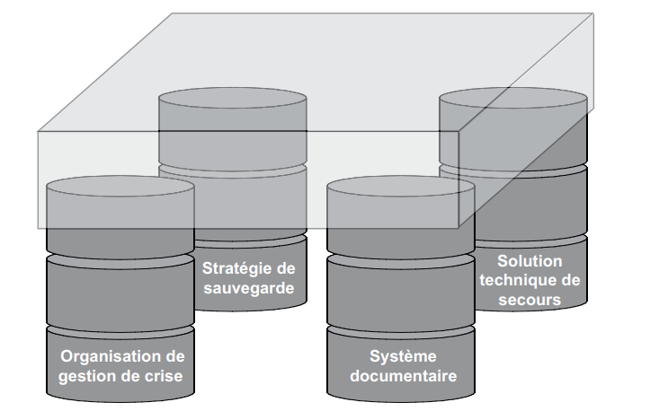
Plan de Continuité d'Activités (PCA)
17
Les quatre principaux composants d’un PCA

Slide 18
Plan de Continuité d'Activités (PCA)
18
Catastrophe
Tout incident qui peut prendre plus de temps qu'un temps acceptable pour se rétablir ou s'il a une gamme de conséquences plus qu'acceptable peut être qualifié de catastrophe. Il y a des les catastrophes naturelles comme les éruptions volcaniques, les tremblements de terre, les tsunamis Les catastrophes peuvent être causées par des conditions environnementales, une défaillance du système ou une défaillance de l'équipement ou les catastrophes peuvent également être causées par l'homme. ce qui suit donnera une compréhension des raisons derrière catastrophes.

Slide 19
Plan de Continuité d'Activités (PCA)
19
Catastrophe
Défaillance de l'installation de refroidissement
Cyber-attaques
Catastrophes causées par une panne d'équipement
Catastrophes causées par les conditions environnementales
Catastrophes causées par l'homme Plan de Continuité d'Activités (PCA) Catastrophe
Tremblement de terre
Divulgation d'informations sensibles
Glissements de terrain, etc.
Guerre
Panne de courant ou coupures de courant
Sabotage
Failles de sécurité
Dommages au système, etc.
Attaque terroriste

Slide 20
Plan de Continuité d'Activités (PCA)
20
Étapes clés du PCA
1. Analyse d’Impact sur l’Activité pour identifier les processus critiques.
2. Évaluation des risques internes et externes.
3. Élaboration des procédures de continuité.
4. Communication et documentation du plan.
5. Tests réguliers et mise à jour continue.
6. Réduire le temps d'arrêt
7. Minimiser les pertes financières
8. Protéger la réputation de l'entreprise
9. Assurer la sécurité des employés et des actifs
10. Se conformer aux exigences légales et réglementaires
En résumé, le plan de continuité d’activité vise à garantir la continuité des activités de l'entreprise en cas d'incident ou de perturbation, en minimisant les pertes financières, en protégeant la réputation de l'entreprise, en assurant la sécurité des employés et des actifs et en se conformant aux exigences légales et réglementaires.

Slide 21
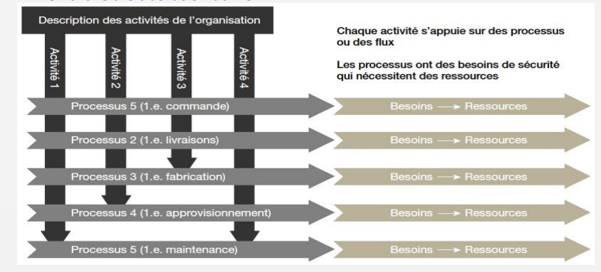
Plan de Continuité d'Activités (PCA)
21
Démarche d’élaboration du PCA

Slide 22
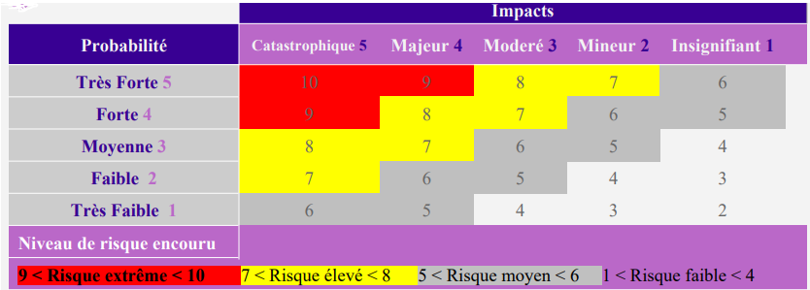
Plan de Continuité d'Activités (PCA)
22
Exemple de matrice pour l’évaluation des risques

Slide 23
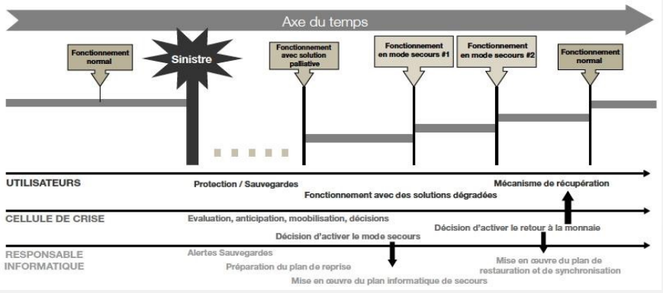
Plan de Continuité d'Activités (PCA)
23
Déroulement du PCA

Slide 24
Plan de Reprise d'Activité (PRA)
24
Définition
Le Plan de Reprise d'Activité (PRA) est un processus qui permet de restaurer les opérations de l'entreprise après une interruption due à un incident. Le PRA comprend la réinstallation de l'infrastructure IT, la récupération des données, la remise en service des applications et la reprise des activités commerciales normales. Le PRA vise à minimiser l'impact de l'interruption sur les opérations de l'entreprise, en assurant une reprise rapide et efficace des activités critiques.
Le PRA intervient après une interruption majeure des services informatiques.
Il vise à rétablir rapidement les données et les systèmes pour permettre la reprise normale des opérations.

Slide 25
Plan de Reprise d'Activité (PRA)
25
Objectif et étapes clés du PRA
Réduire les temps d'arrêt
Garantir la continuité des opérations
Protéger les données et les actifs
Assurer la conformité réglementaire
Choix de la stratégie de sauvegarde et de restauration.
Minimiser les pertes financières
Définition des priorités de reprise (applications, serveurs, données)

Slide 26
Plan de Reprise d'Activité (PRA)
26
Stratégies du Plan de Reprise d'Activité (PRA)
Récupération des données et des systèmes IT
Remise en service des applications et des opérations commerciales
Communication avec les parties prenantes
Tests et mises à jour

Slide 27
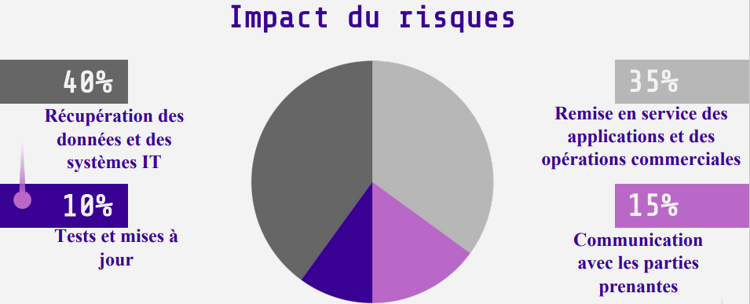
Plan de Reprise d'Activité (PRA)
27
Stratégies du Plan de Reprise d'Activité (PRA)

Slide 28
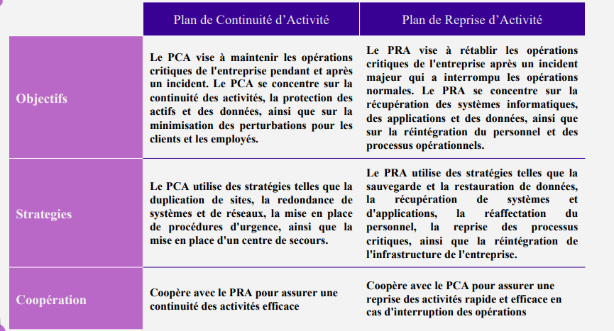
Différence entre PCA & PRA
28

Slide 29
Différence entre PCA & PRA
29
En résumé, le plan de continuité d'activité vise à maintenir les opérations critiques de l'entreprise pendant et après un incident, tandis que le plan de reprise d'activité vise à rétablir les opérations critiques après un incident majeur. Il est important de noter que le PCA et le PRA sont deux plans distincts, mais ils sont étroitement liés et doivent être coordonnés pour garantir et assurer une continuité et une reprise des activités réussies en cas d'interruption des opérations .
Le PCA est organisationnel et préventif : il vise à assurer la continuité des activités critiques par contre le PRA est technique et curatif : il vise à restaurer les infrastructures IT après un incident.

Slide 30
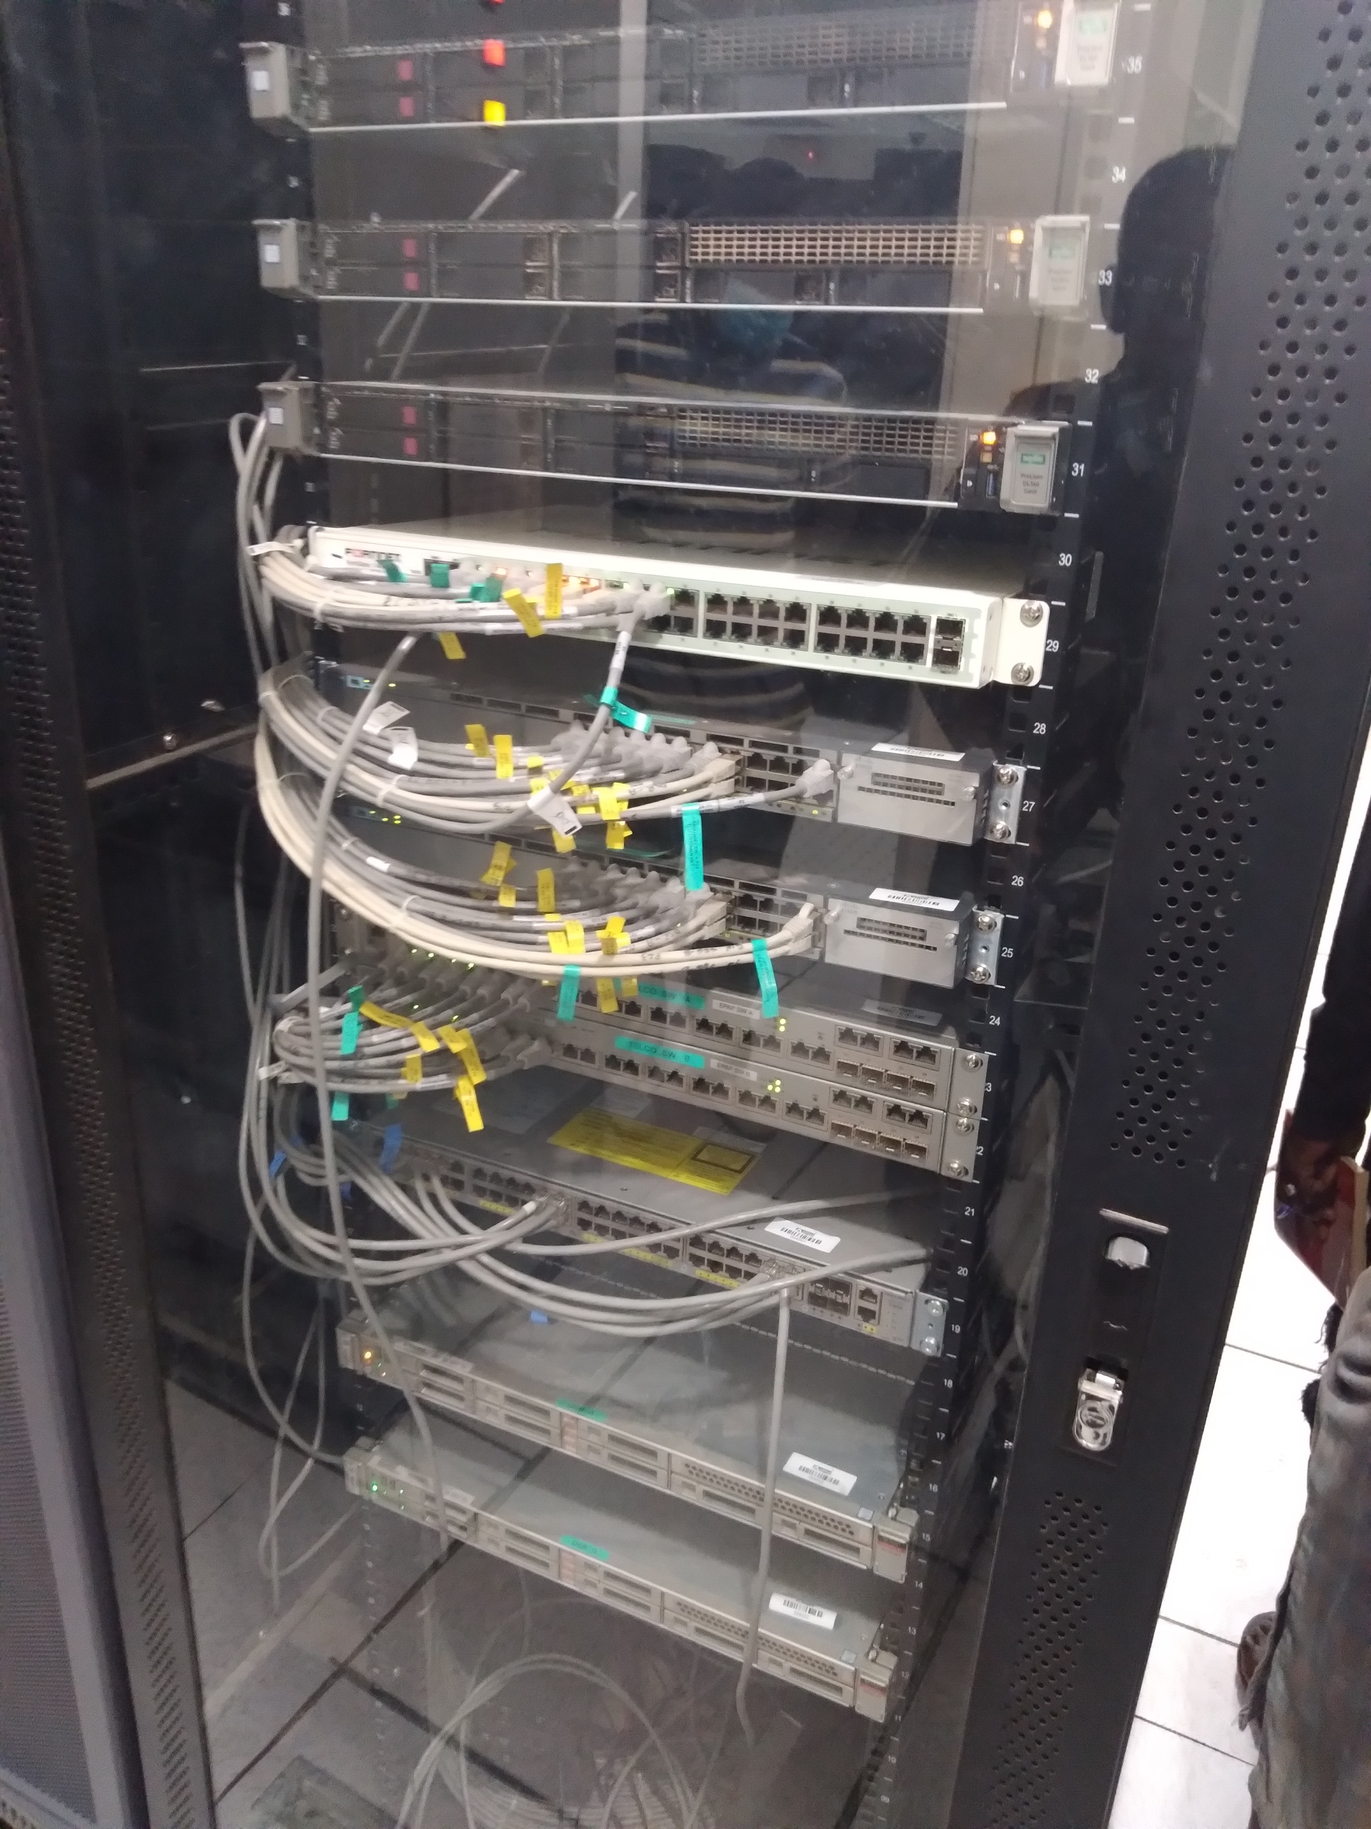
Exemple de Cas pratique
30
1

Slide 31
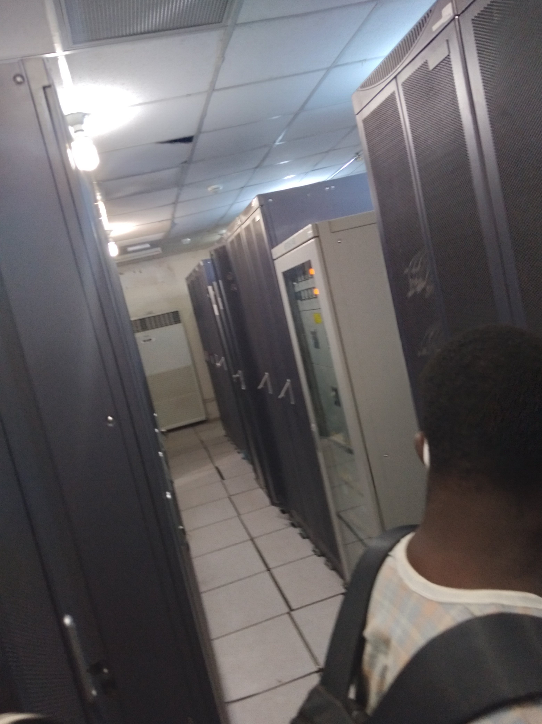
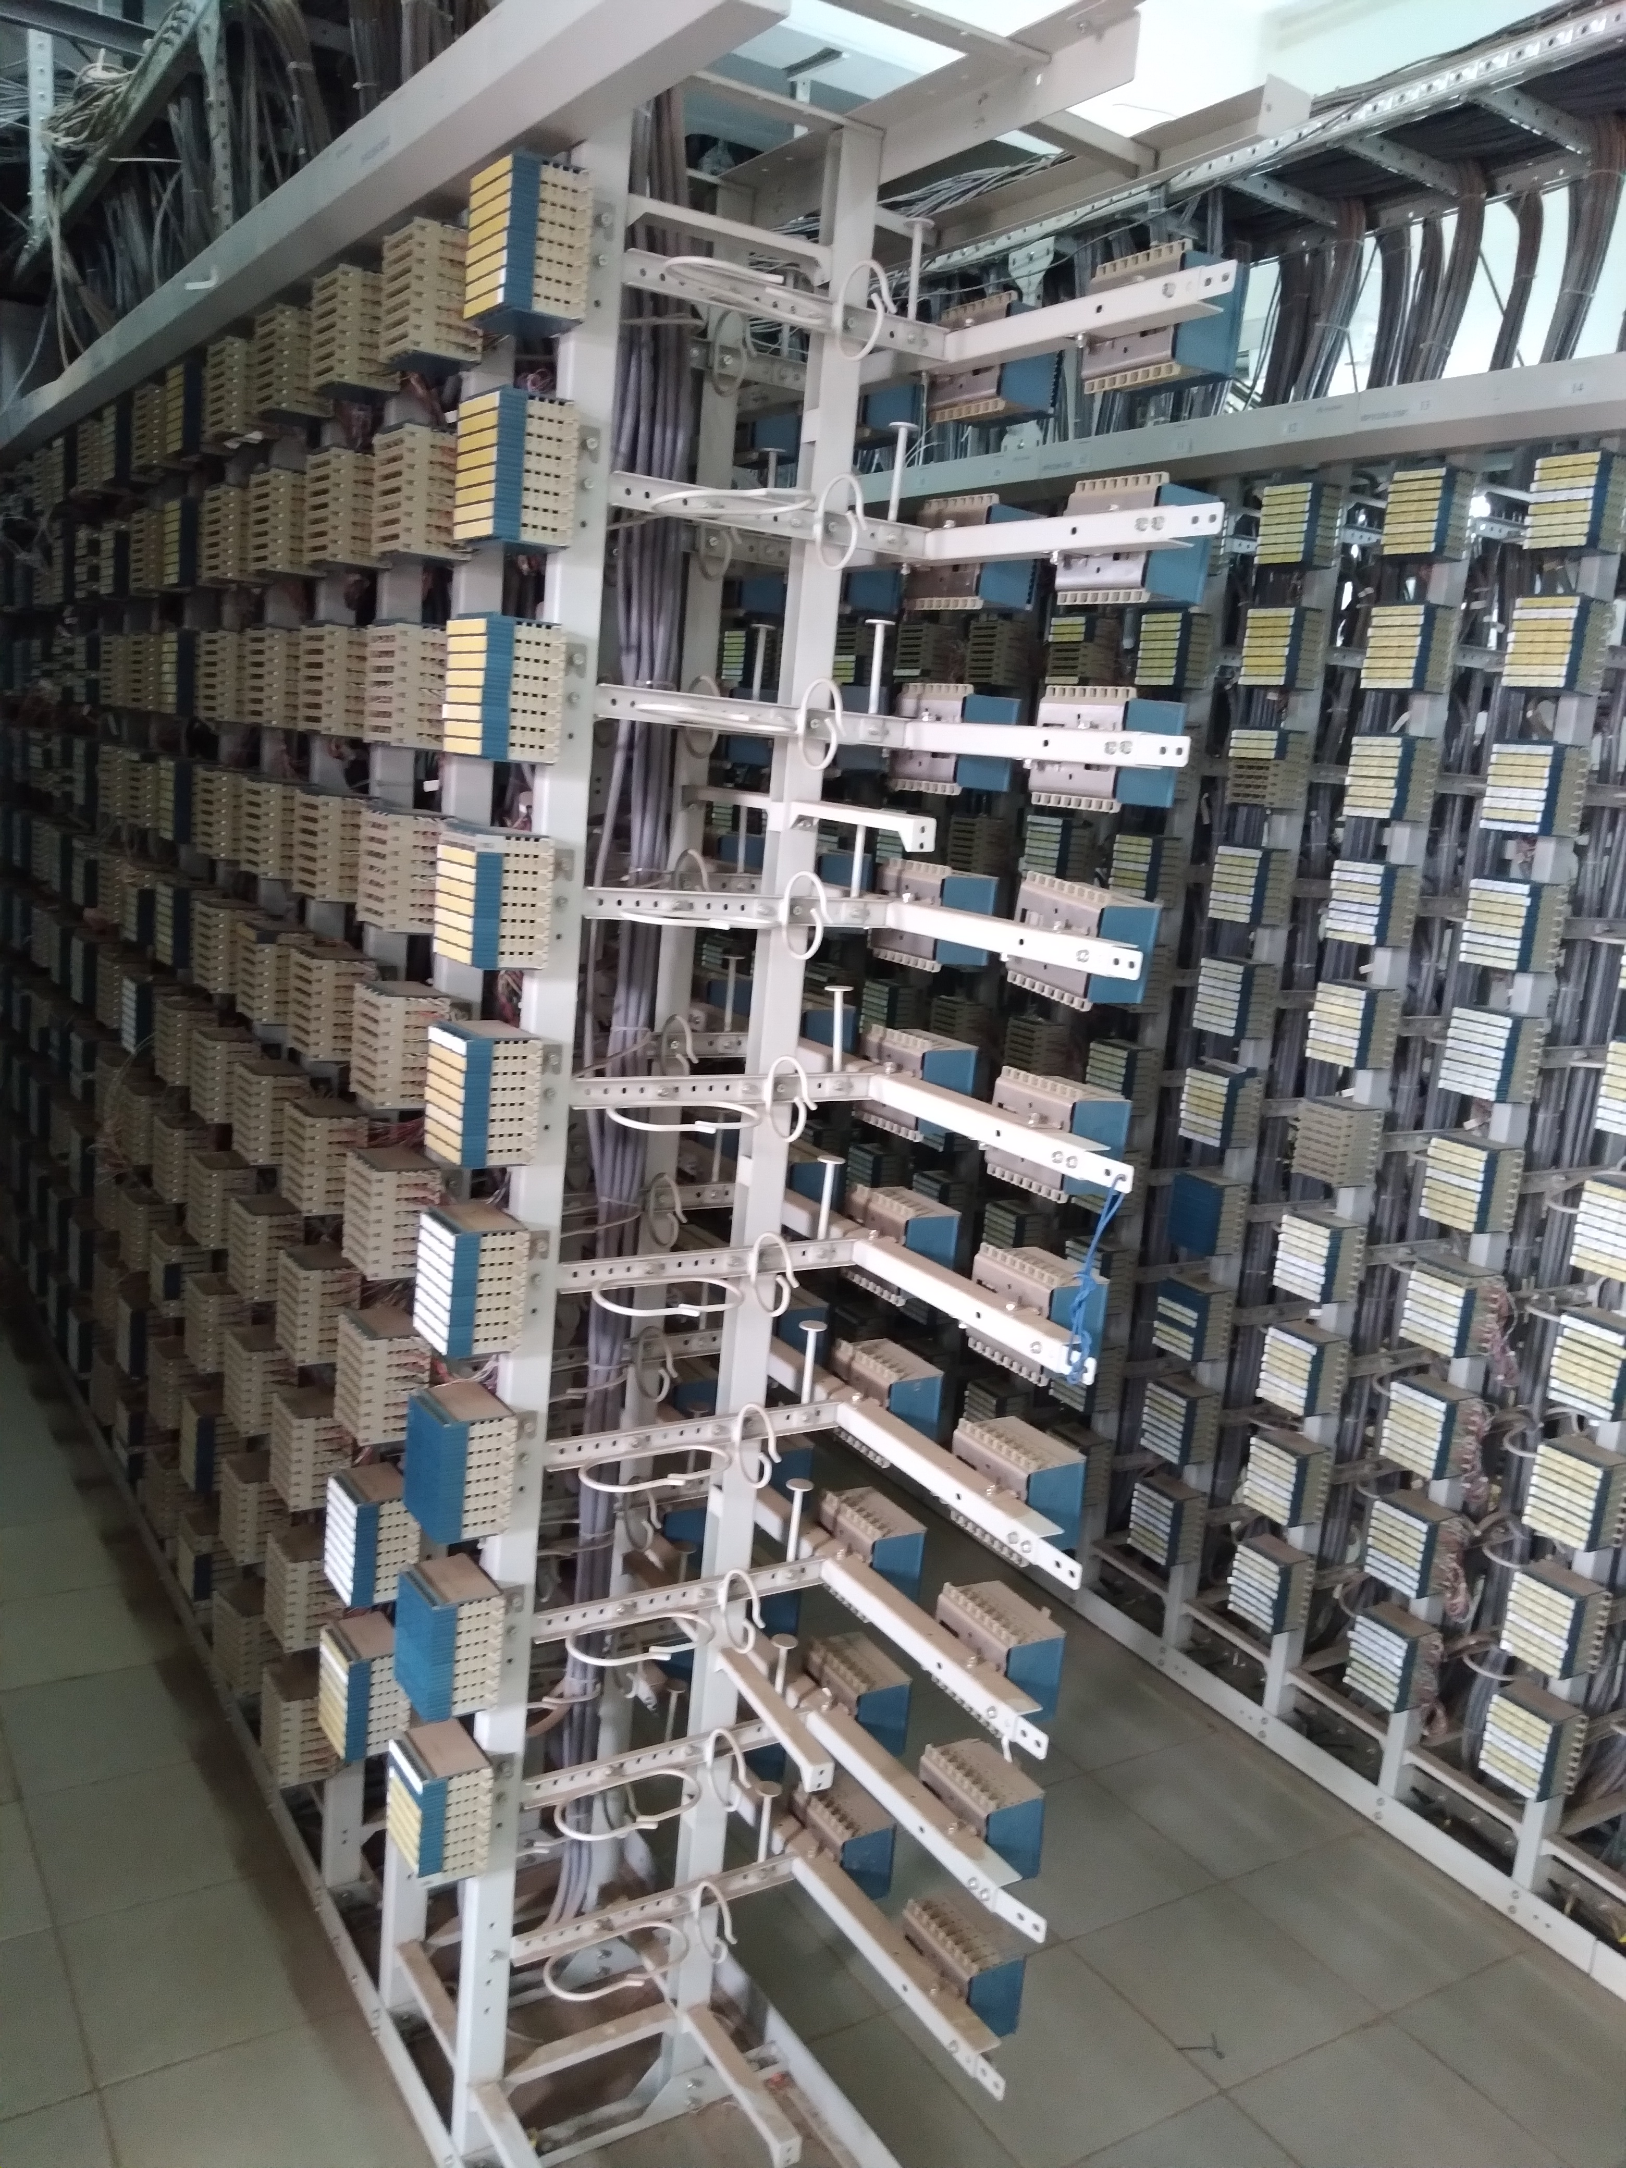
Exemple de Cas pratique
31
2
3

Slide 32
Conclusion
32
Le Plan de Continuité d'Activité (PCA) et le Plan de Reprise d'Activité (PRA) sont deux plans clés pour assurer la sécurité et la continuité des opérations des entreprises. Le PCA vise à identifier les risques et les vulnérabilités, sauvegarder les données et planifier la continuité des activités pour éviter une interruption significative des opérations, tandis que le PRA vise à assurer la reprise des activités après une interruption significative. Les avantages du PCA et du PRA sont nombreux, notamment la réduction des temps d'arrêt, la minimisation des pertes financières, la protection de la réputation de l'entreprise et la conformité réglementaire. Cependant, pour que ces plans soient efficaces, ils doivent être régulièrement testés et mis à jour pour répondre aux changements de l'environnement de l'entreprise.

Slide 33
Conclusion
33
Les entreprises qui cherchent à améliorer leur sécurité et leur continuité des opérations devraient prendre en compte ces plans et mettre en place des stratégies de sauvegarde
des données, des tests réguliers de récupération, une communication claire avec les parties prenantes et une coopération étroite entre le PCA et le PRA pour assurer une continuité et une reprise des activités réussies en cas d'interruption des opérations.
En fin de compte, la mise en œuvre efficace du PCA et du PRA peut aider les entreprises à prévenir les interruptions des opérations et à minimiser les pertes en cas de catastrophe,
tout en renforçant leur position sur le marché.

Slide 34
34
Merci pour votre aimable attention

